Slide 1
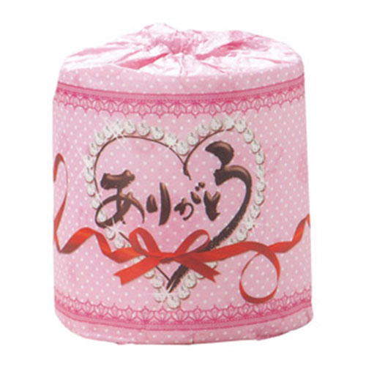
【提案書】
ありがとうトイレットロール
特徴
感謝の気持ちを表現したピンクの可愛いパッケージが特徴のトイレットロールです。中身はスタンダードな白色ですので、利用するシーンを選びません。ちょっとした特典用などに最適！
商品写
納期
納期スペース
仕様
素材：再生紙
サイズ：φ97×118mm
包装：紙巻
生産国：日本
注意事項：カートン割れ不可
お見積
お見積りスペース

